Slide 1
Pärilus

Slide 2
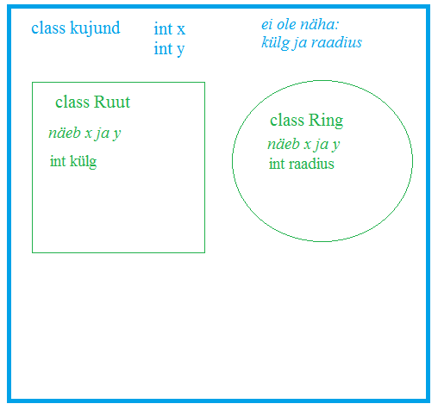
Alamklassid

Slide 3
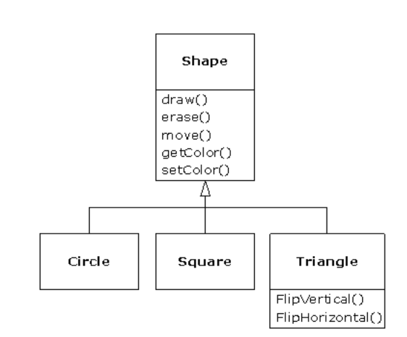
Alamklassid

Slide 4
Operatsioonide polümorfism
class Kujund
double ümbermõõt(){
return 0.0
}
class Ring
double ümbermõõt(){
Return (double)(diameeter()*Math.PI)
}
class Ruut
double ümbermõõt(){
return (double)(4*külg)
}

Slide 5
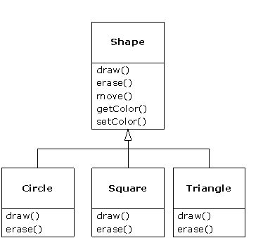
Operatsioonide polümorfism
void doStuff(Shape s) {
s.erase();
// ...
s.draw();
}
Circle c = new Circle();
Triangle t = new Triangle();
Line l = new Line();
doStuff(c);
doStuff(t);
doStuff(l);

Slide 6
Operatsioonide polümorfism
class Shape {
void draw() { }
void erase() { }
}
class Circle extends Shape {
void draw() {
System.out.println("Circle.draw()");
}
void erase() {
System.out.println("Circle.erase()");
}
}
class Square extends Shape {
void draw() { System.out.println("Square.draw()");
}
void erase() { System.out.println("Square.erase()");
}
}

Slide 7
Ülesehitus
A
B
C
Ei saa olla:
class C extends A, B

Slide 8
Ülesehitus
A
B
C
class B extends A
class C extends B

